Slide 1

Buscador de Colegios
Group 15: Alejandro Benavente, David Cristóbal, Alberto Aparicio, Francisco Fernández

Slide 2
La idea
Permitir a los usuarios de la Comunidad de Madrid poder buscar un colegio para sus hijos que siga sus indicaciones personales, como por ejemplo:
Municipio
Tipo de centro

Slide 3
El CSV
Centros_educativos.csv proporcionado por la Comunidad de Madrid
Actividades_extraescolares_institucionales.csv proporcionado por la Comunidad de Madrid
OpenRefine:
Corregir y mejorar el CSV
Links a municipios obtenidos de Wikidata

Slide 4
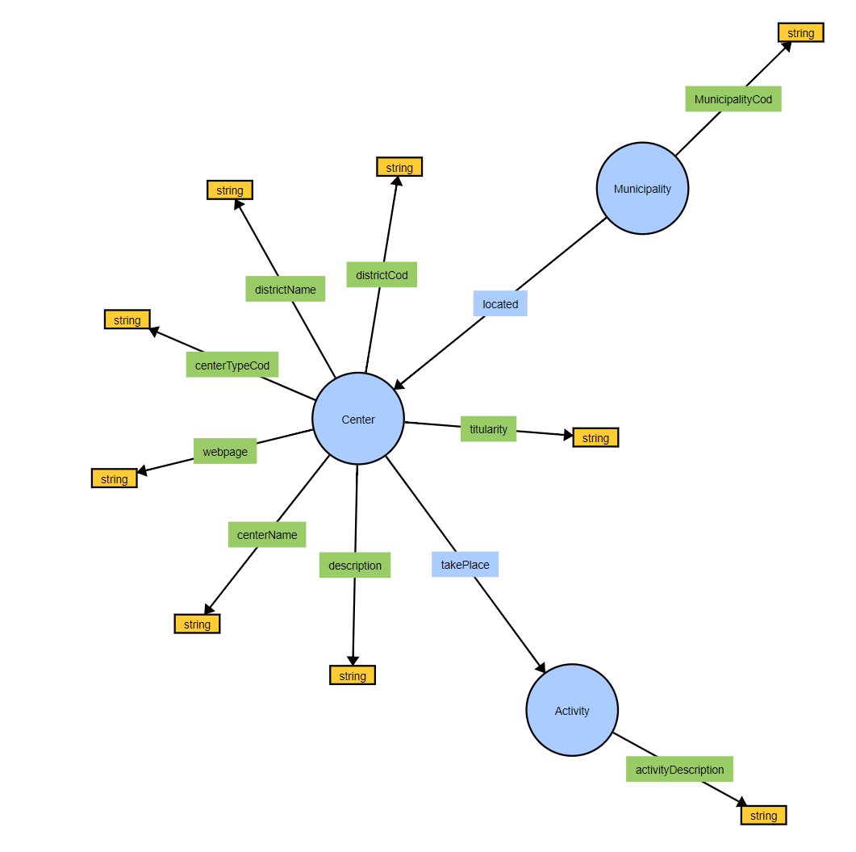
Ontología

Slide 5
La aplicación
Menú desplegable para la selección de municipio
Menú desplegable para la selección de tipo de centro
Pulsador para empezar el programa
Devuelve una lista con todos los colegios que cumplen los requisitos

Slide 6
La Presentación

